Slide 1
神経衰弱で世界を救う

Slide 2
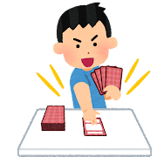
神経衰弱で強くなろう
NPCに神経衰弱で勝つことで体力上限を増やすことができる
体力を増やしてボスに挑む
戦闘が神経衰弱
制作時間が余ればスキルなど追加(カードめくる回数を増やすなど)

